Slide 1
Thème 1
Totalitarismes et Seconde Guerre mondiale
Sujet d’étude : La guerre d’anéantissement et le génocide des Juifs

Slide 2
La guerre d’anéantissement à l’Est et le génocide des Juifs
Problématique : Pourquoi la guerre d’anéantissement à l’Est favorise-t-elle la mise en œuvre

Slide 3
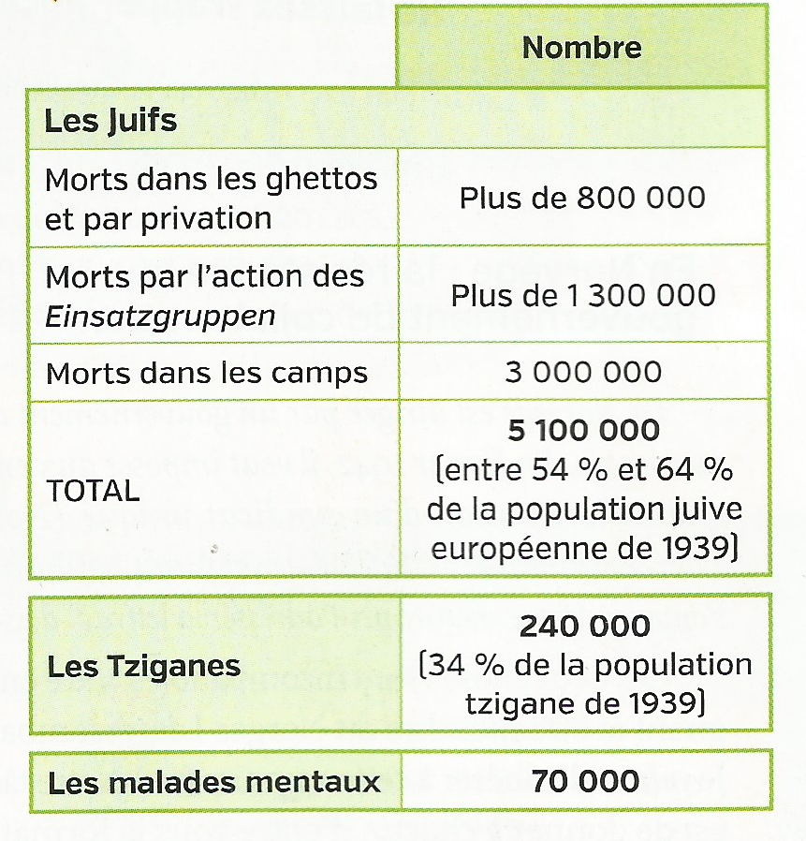
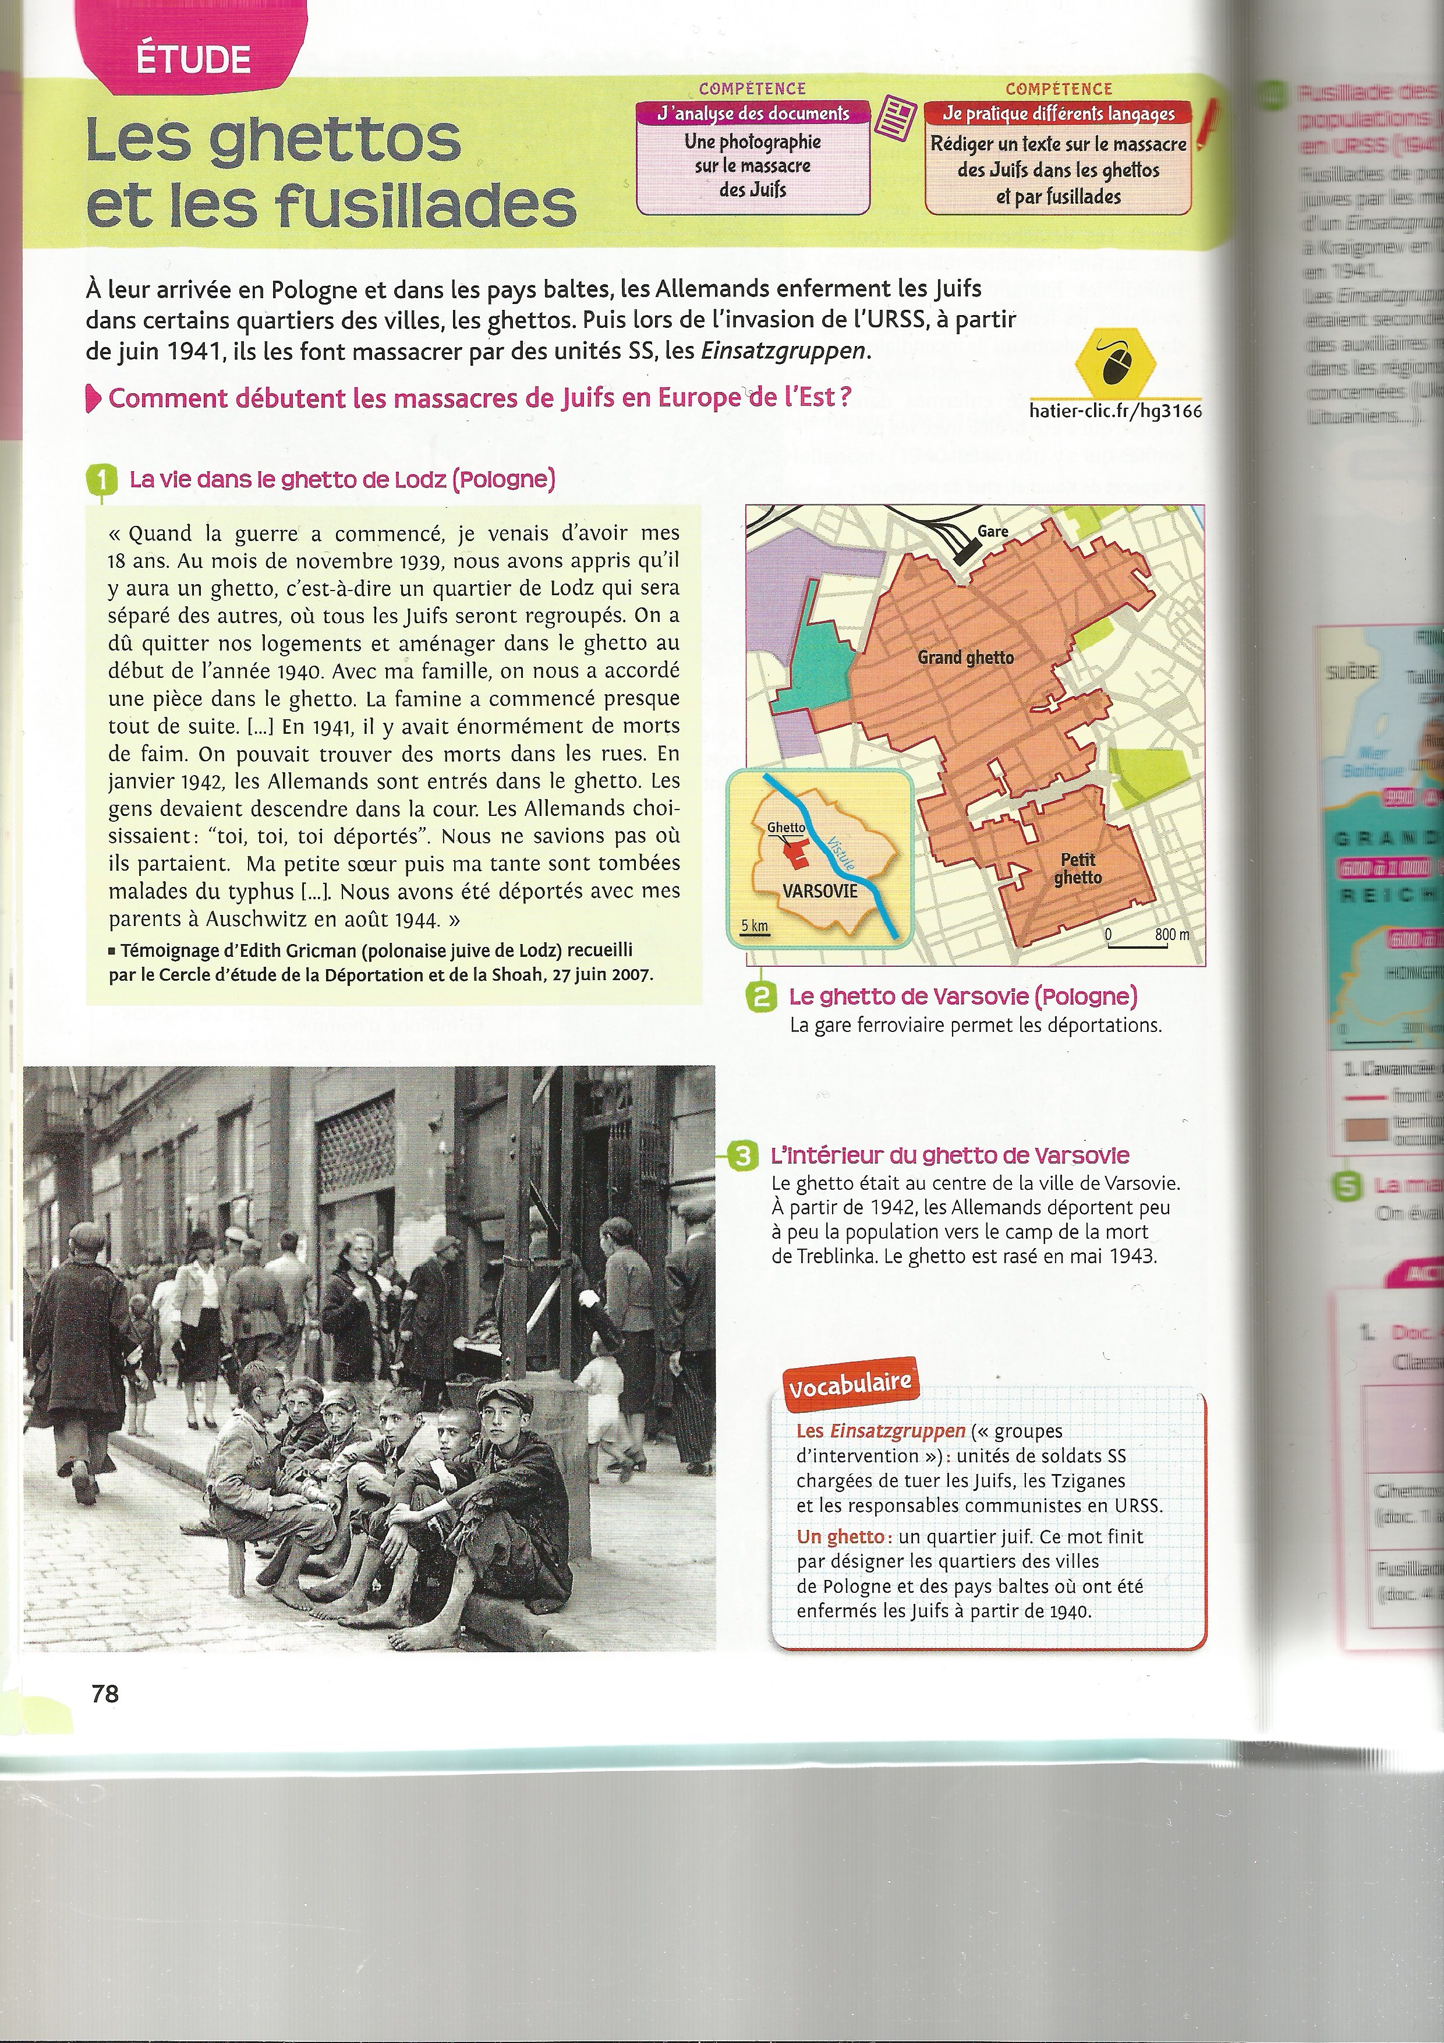
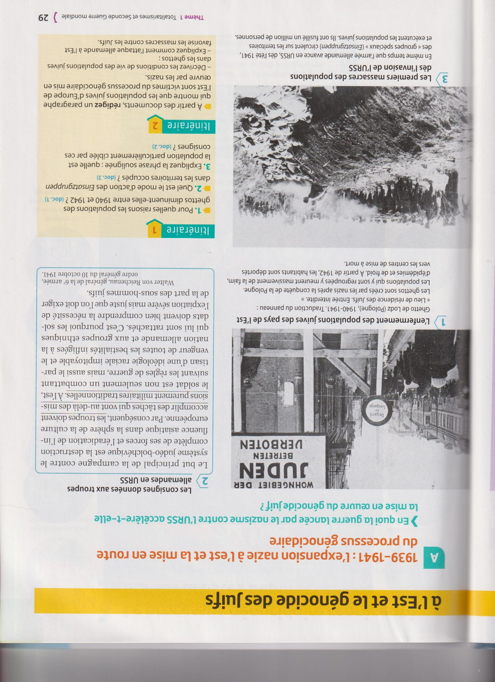

L’expansion nazie à l’est et la mise en route du processus génocidaire (1939-1941)
Doc.3 : Le ghetto de Varsovie
Document 1 : L’enfermement des populations juives des pays de l’Est
Ghettos : quartiers fermés où les nazis enferment les Juifs lors de leurs opérations de conquête à l’Est et les séparent du reste de la population
Isolement
1ère lieu de l’extermination par la faim (pénurie alimentaire organisée par les nazis), les épidémies (pénurie organisée de médicaments) et le froid (pénurie organisée de combustibles)
Barbelés, murs

Slide 4
L’expansion nazie à l’est et la mise en route du processus génocidaire (1939-1941)
Document 1 : L’enfermement des populations juives des pays de l’Est
Ghettos : quartiers fermés où les nazis enferment les Juifs lors de leurs opérations de conquête à l’Est et les séparent du reste de la population
Lors des opérations de conquête à l’Est, les nazis regroupent et enferment les populations juives dans des quartiers fermés dans des villes, en les isolant ainsi du reste de la population.
Les considérant comme indignes de vivre, les nazis rationnent la nourriture, les moyens de chauffage et les médicaments à destination des ghettos, de telle sorte que les populations juives meurent de faim, de froid et de maladies. Près de 800 000 Juifs et Juives perdent ainsi la vie.
Isolement
1ère lieu de l’extermination par la faim (pénurie alimentaire organisée par les nazis), les épidémies (pénurie organisée de médicaments) et le froid (pénurie organisée de combustibles)
Barbelés, murs

Slide 5

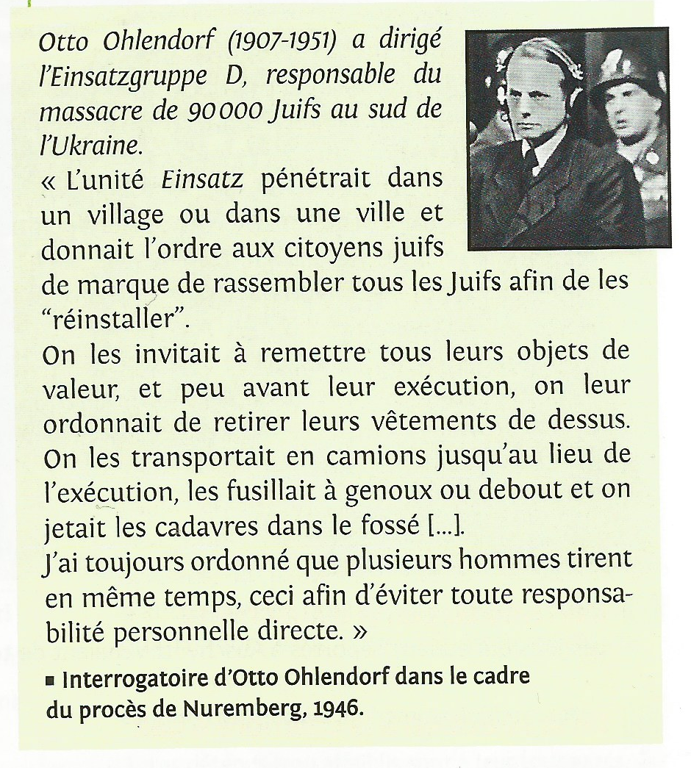

L’expansion nazie à l’est et la mise en route du processus génocidaire (1939-1941)
Document 3 : Les premiers massacres des populations dès l’invasion de l’URSS
Einsatzgruppen : « groupes spéciaux » de combattants chargés de massacrer les populations civiles jugés « néfastes » par les nazis derrière la ligne de front
Violence de masse : exécution par balles, méthodique et industrielle, dans des tranchées creusées par les victimes qui ont été au préalable regroupés
Shoah par balles ⬄ Plus de 1,3 millions de Juifs assassinés

Slide 6
L’expansion nazie à l’est et la mise en route du processus génocidaire (1939-1941)
Document 3 : Les premiers massacres des populations dès l’invasion de l’URSS
Einsatzgruppen : « groupes spéciaux » de combattants chargés de massacrer les populations civiles jugés « néfastes » par les nazis derrière la ligne de front
Les Einsatzgruppen sont des unités spéciales qui opèrent derrière les unités combattantes dans les territoires nouvellement conquis. Elles éliminent les populations civiles jugées « néfastes » par les nazis.
Les populations juives sont leur première cible : elles les regroupent, les conduisent à l’écart des lieux d’habitation puis, après leur avoir fait creuser des tranchées, les exécutent, par petits groupes, par balles. La Shoah par balles a provoqué l’extermination de plus de 1,3 millions de Juifs.
Violence de masse : exécution par balles, méthodique et industrielle, dans des tranchées creusées par les victimes qui ont été au préalable regroupés
Shoah par balles ⬄ Plus de 1,3 millions de Juifs assassinés

Slide 7

L’expansion nazie à l’est et la mise en route du processus génocidaire (1939-1941)
Document 2 : Les consignes données aux troupes allemandes en URSS
Planification de l’extermination des Juifs par les instances politiques et militaires nazies dans le cadre de la guerre à l’Est
L’ordre du général von Reicheneau montre que les nazis livrent sur le front de l’Est une guerre d’anéantissement totale. Il ne s’agit pas seulement de vaincre l’armée ennemie mais de détruire toutes celles et tous ceux qui sont considérés, selon l’idéologie raciste et antisémite nazie, comme des ennemis de la « race allemande ». C’est pourquoi l’extermination des populations juives est intégrée dans les plans de bataille de l’armée allemande comme une opération de la plus haute importance.
Soldat nazi ne combat pas seulement l’armée ennemie mais doit éliminer les populations civiles jugés « néfastes », selon la doctrine nazie ⬄ populations juives

Slide 8
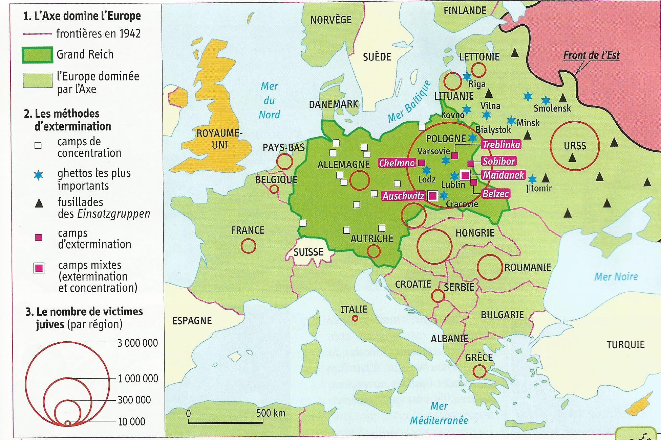
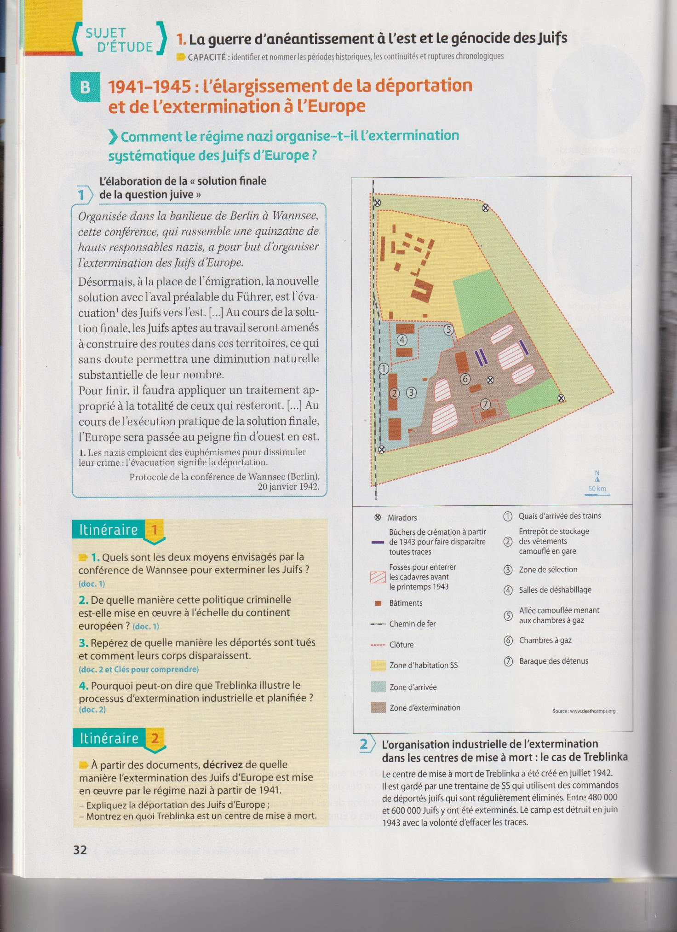
L’élargissement de la déportation et de l’extermination à l’Europe (1941-1945)
Document 1 : L’élaboration de la « solution finale de la question juive »
Doc.2 : Le génocide des Juifs et des Tziganes en Europe
Déportation de l’ensemble des Juifs d’Europe dans les territoires conquis de l’Est à compter de 1942
Alors que les nazis se sont rendus maîtres de l’Europe en 1942, ils organisent la « solution finale à la question juive » pour exterminer l’ensemble des Juifs d’Europe lors de la conférence de Wannsee près de Berlin en janvier 1942.
Tous les Juifs dans les territoires occupés par les nazis doivent être déportés à l’Est. « Les plus aptes au travail » doivent servir comme esclaves des nazis et dans des conditions si inhumaines qu’ils doivent mourir rapidement sous l’effet de l’épuisement et des mauvais traitements. Les autres seront assassinés directement dans des centres de mise à mort.
Utilisation comme esclaves des « plus aptes au travail » ⬄extermination par épuisement et mauvais traitement
Extermination directe par « un traitement approprié » des autres Juifs ⬄ chambre à gaz dans des centres de mises à mort

Slide 9
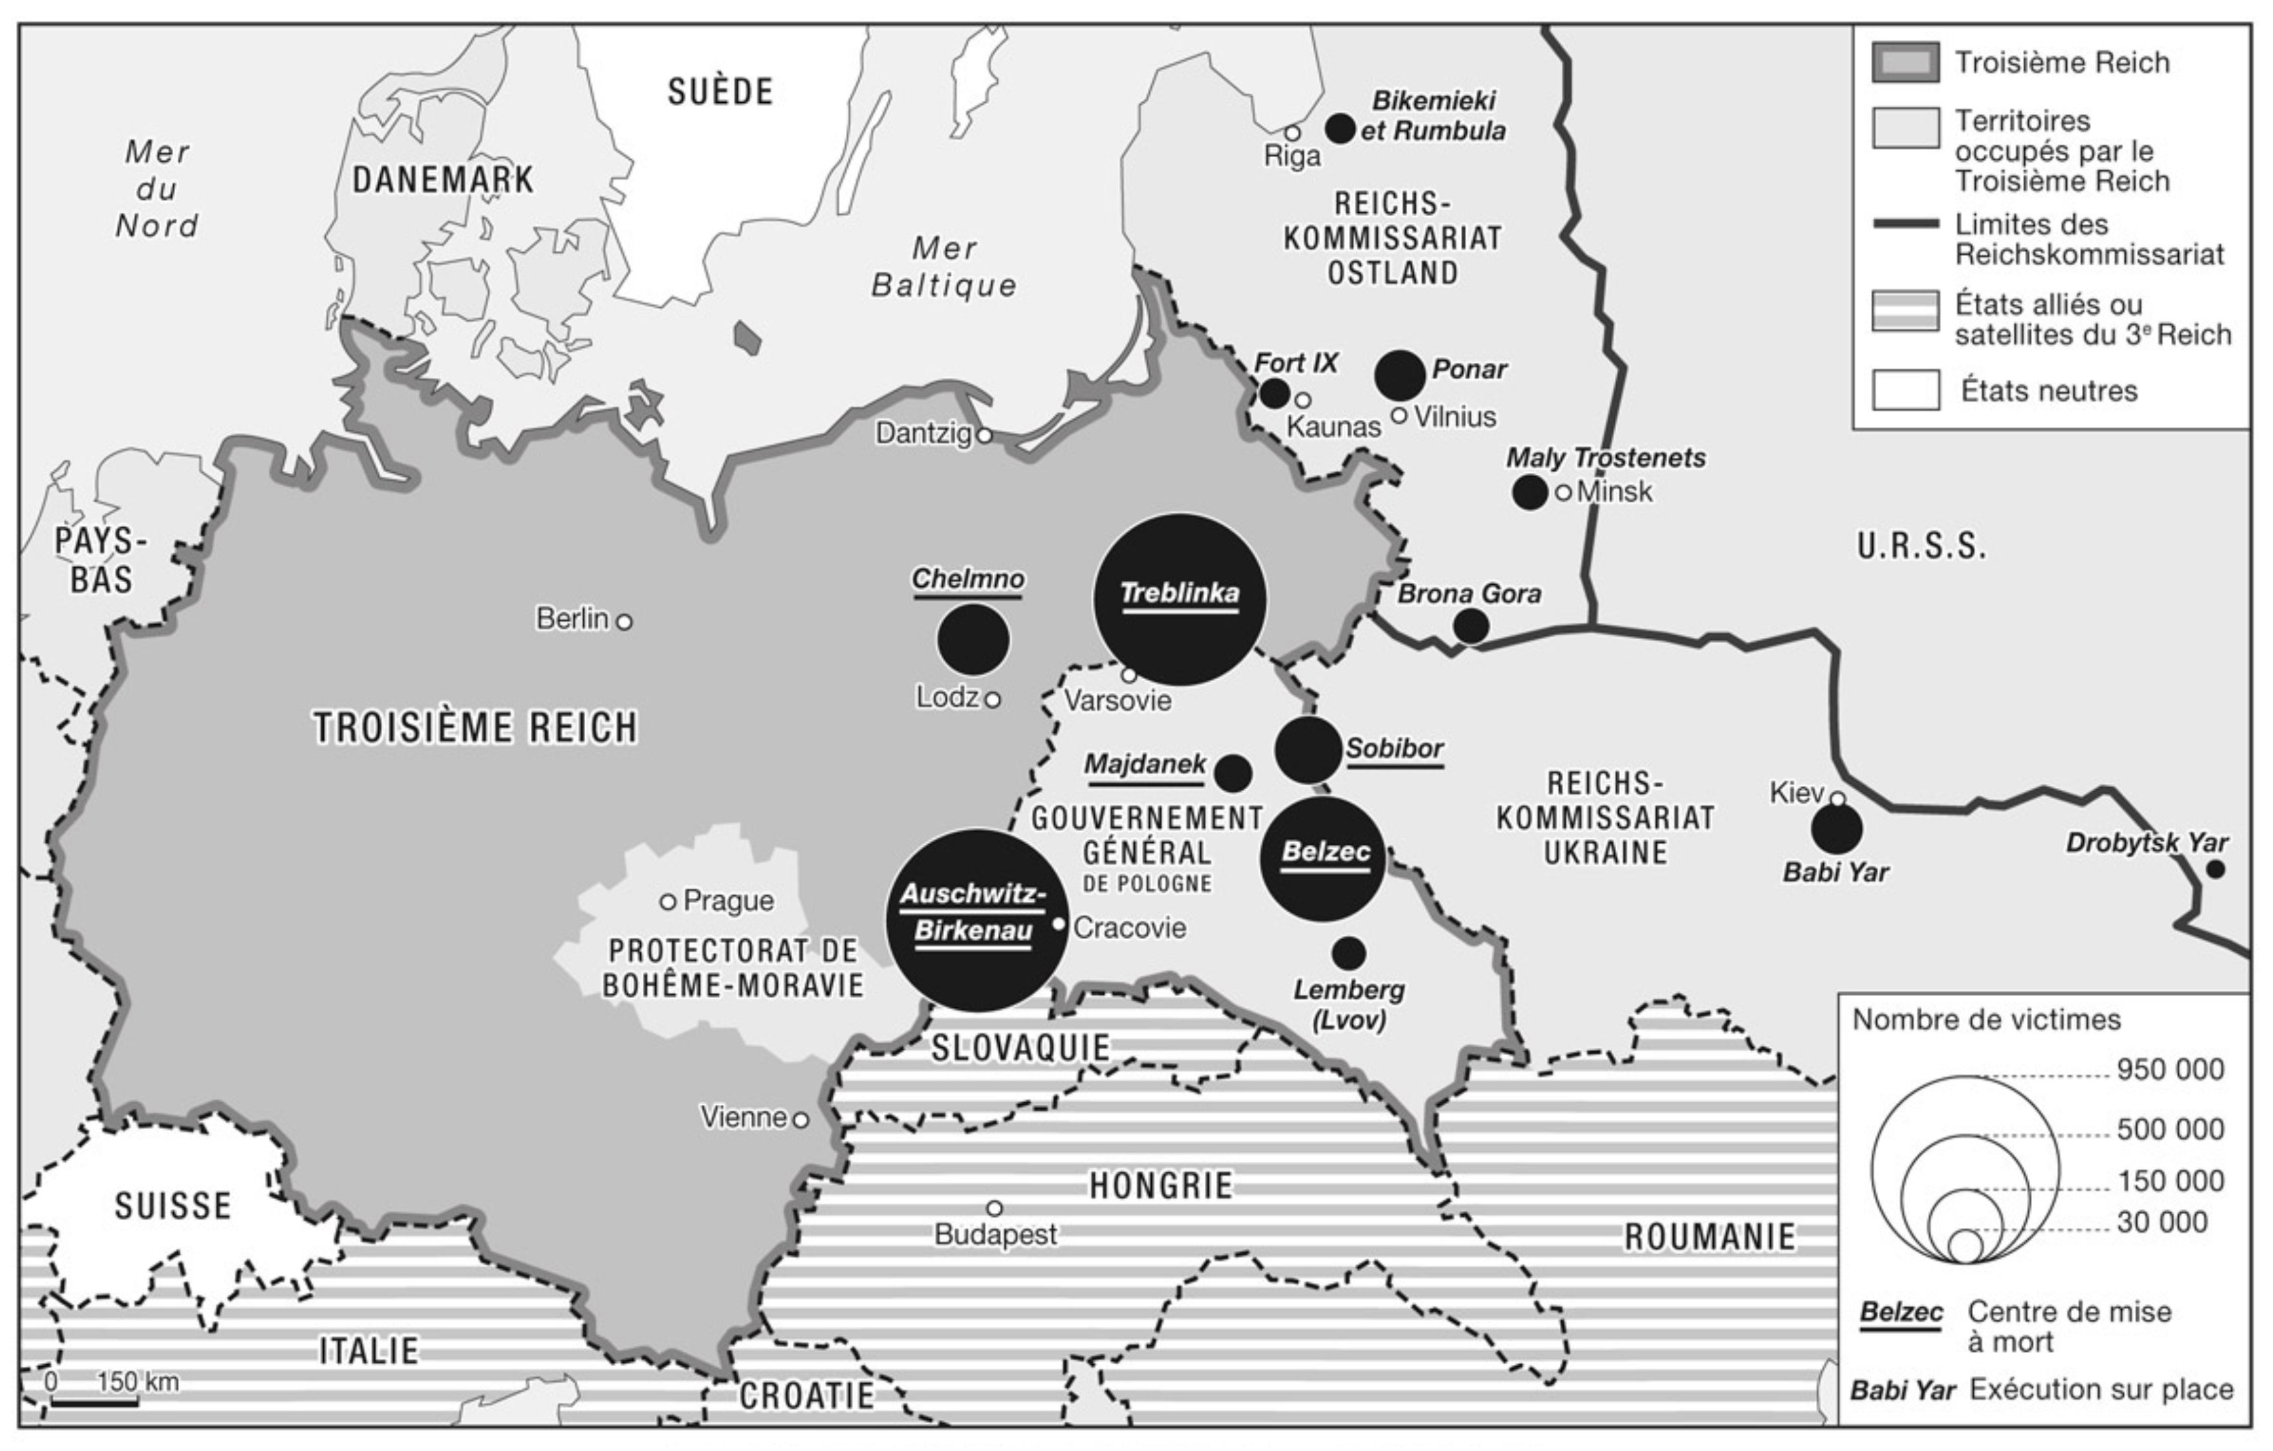
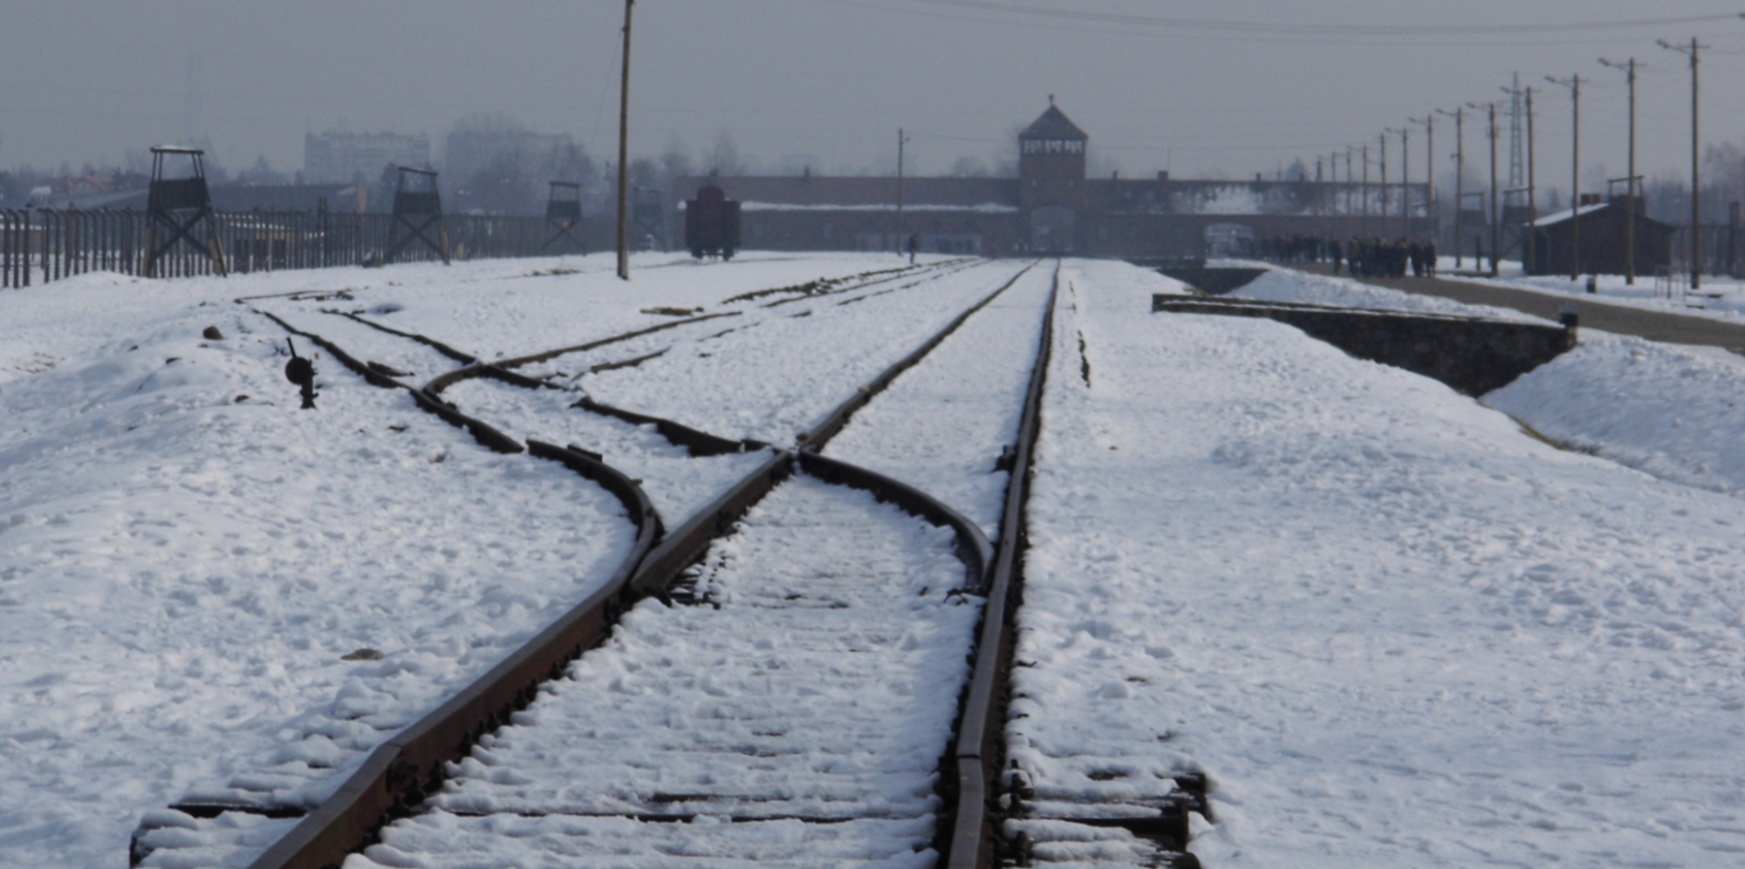
L’élargissement de la déportation et de l’extermination à l’Europe (1941-1945)
Document 2 : L’organisation industrielle de l’extermination dans les centres de mise à mort : le cas d’Auschwitz Birkenau
Auschwitz Birkenau est un cas unique: ce lieu est à la fois un camp de concentration et un centre de mise à mort.
C’est le seul lieu où s’est opéré la « sélection » des déportés

Slide 10
sélection

Slide 11
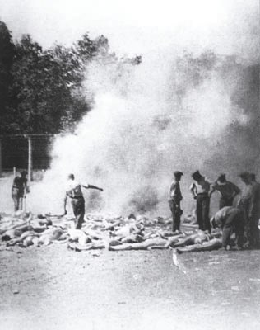
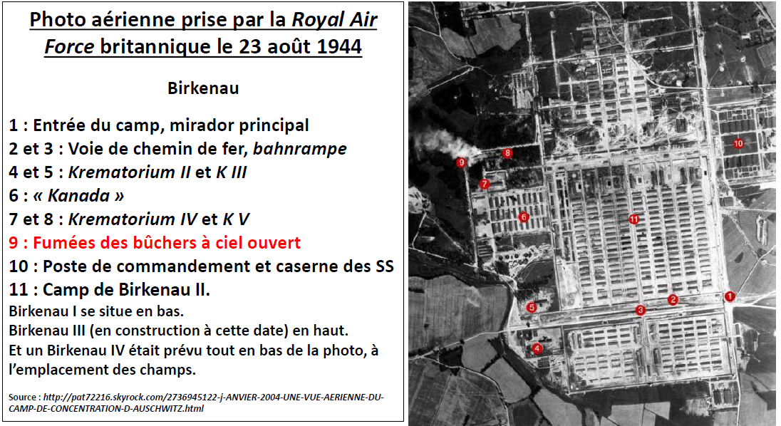

Slide 12
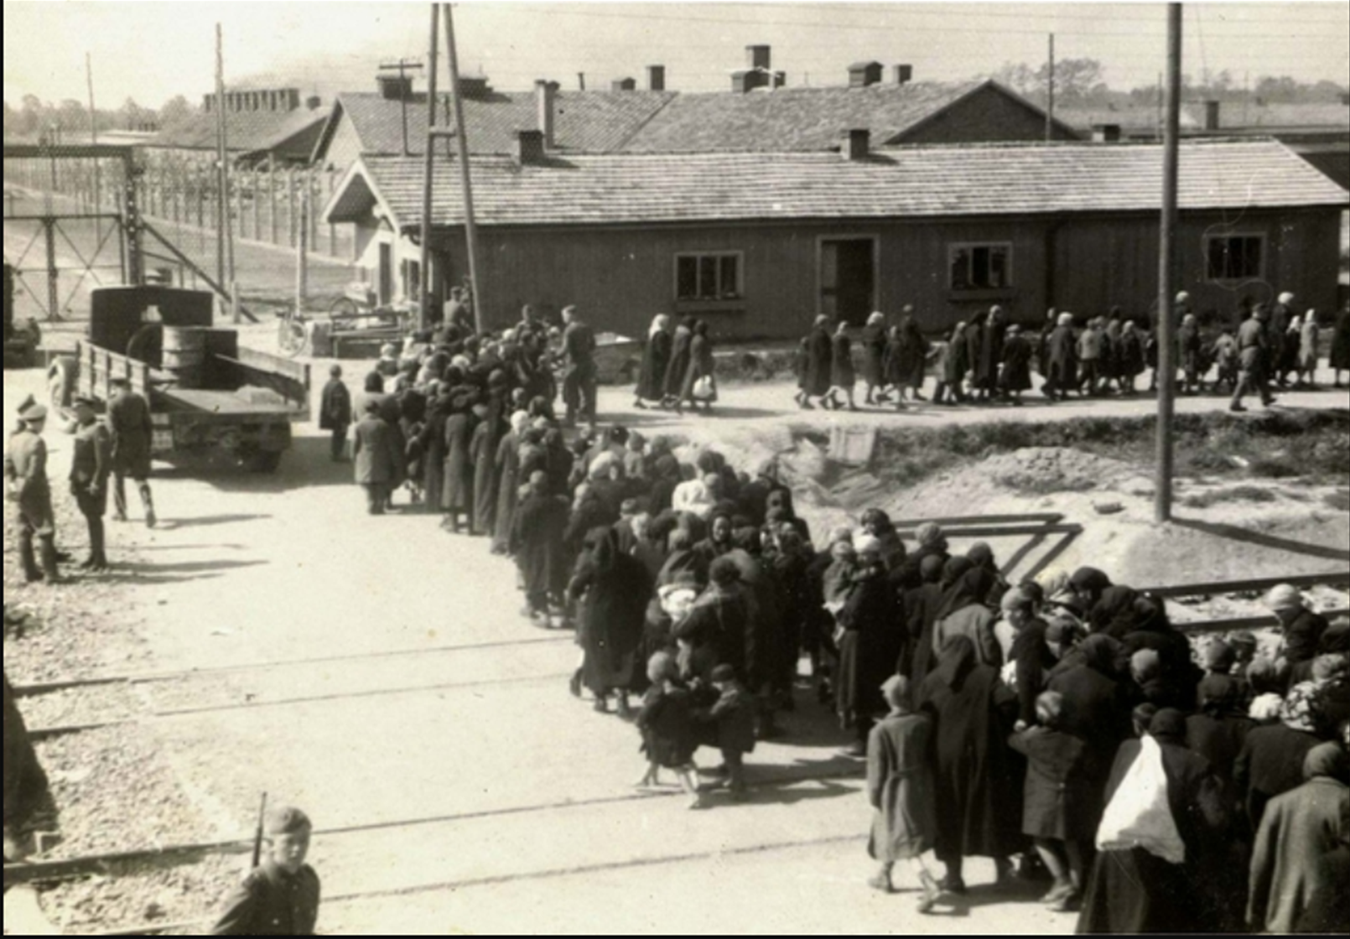
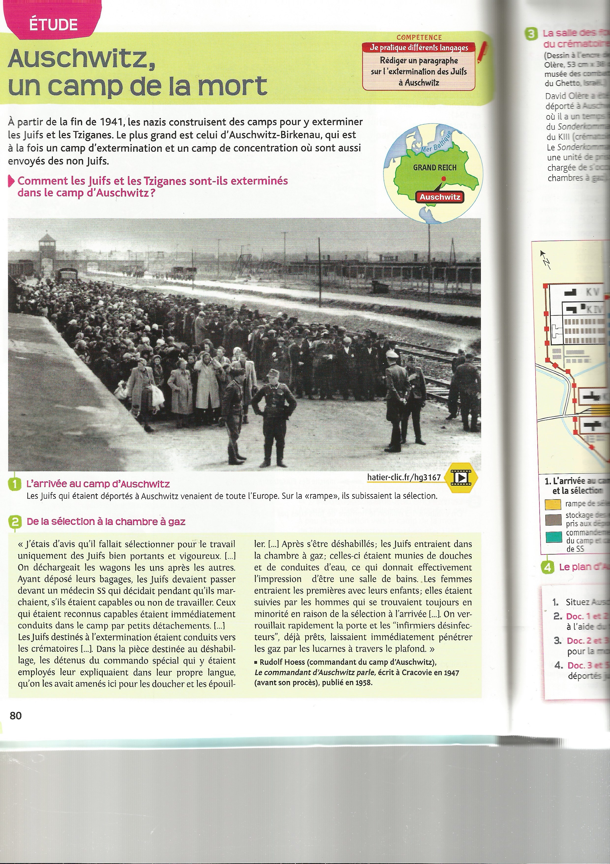
L’élargissement de la déportation et de l’extermination à l’Europe (1941-1945)
Les déportés sont triés à la descente du train. « Les plus aptes » sont envoyés dans des baraquements pour servir comme « esclaves ». Les autres, les plus nombreux, sont envoyés à la mort. Ils sont acheminés vers des chambres à gaz masqués en bains collectifs où ils sont exterminés. Leurs corps sont ensuite brulés afin de faire disparaître les traces du crime de masse.

Slide 13
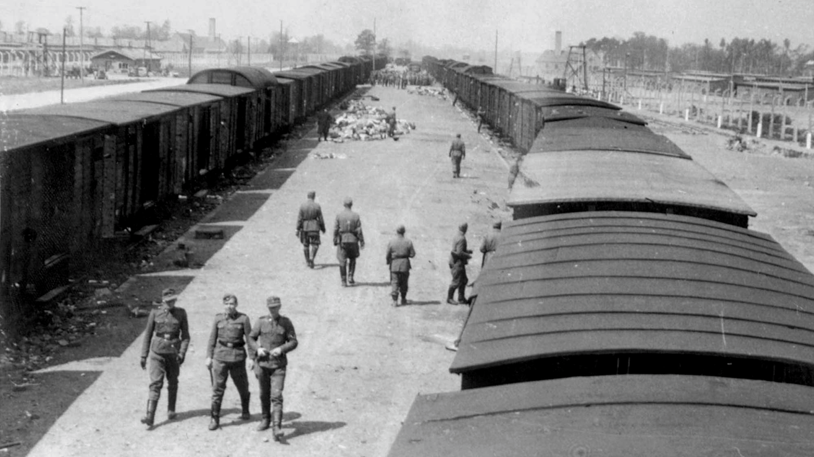
L’élargissement de la déportation et de l’extermination à l’Europe (1941-1945)
Les nazis se sont calqués sur le modèle industriel de la production de masse pour réaliser l’extermination des populations juives. Le centre de mise à mort est organisé comme une usine avec une ligne de chemin de fer qui amène chaque jour dans des wagons à bestiaux des milliers de victimes. Les opérations sont segmentées dans le but d’être le plus efficace possible comme dans le travail à la chaîne : tri, vol des affaires, déshabillage, extermination, élimination des corps. Les différents centres de mises à mort ont ainsi anéanti la vie de plus 3,1 millions de Juifs et Juives.

Slide 14
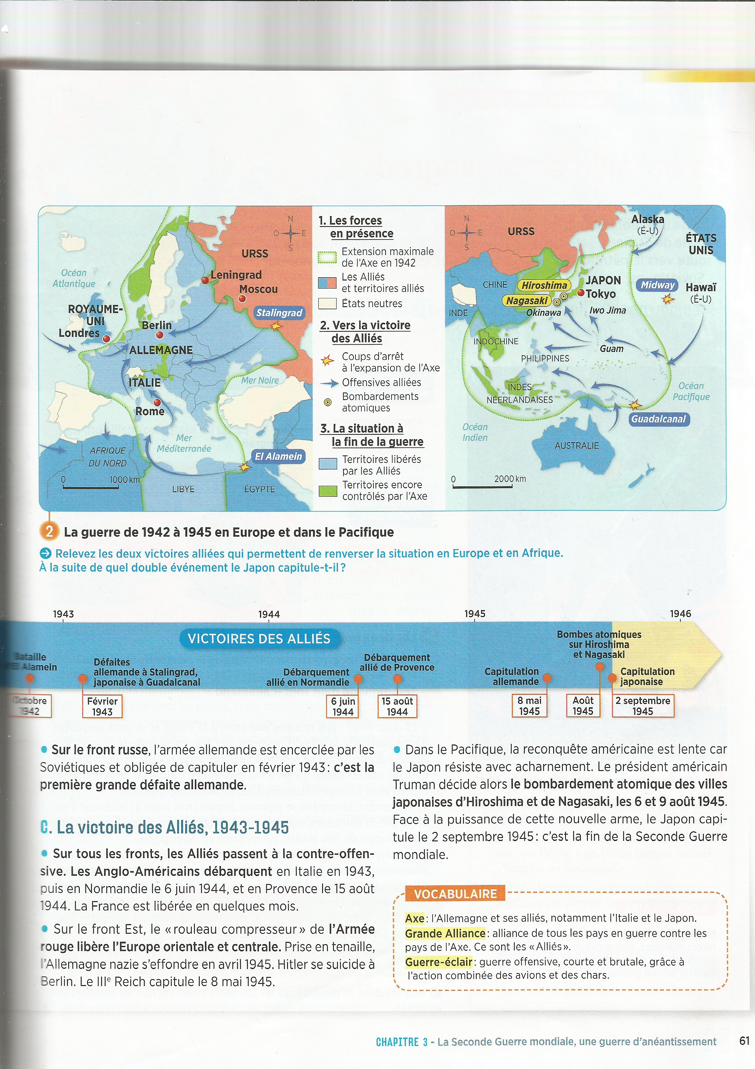
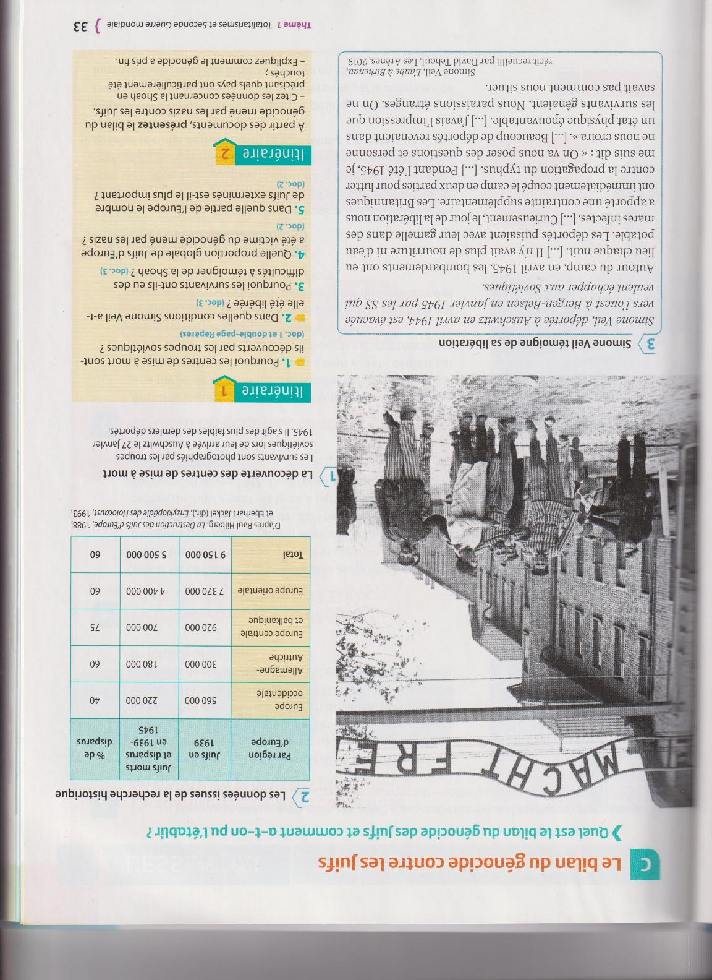
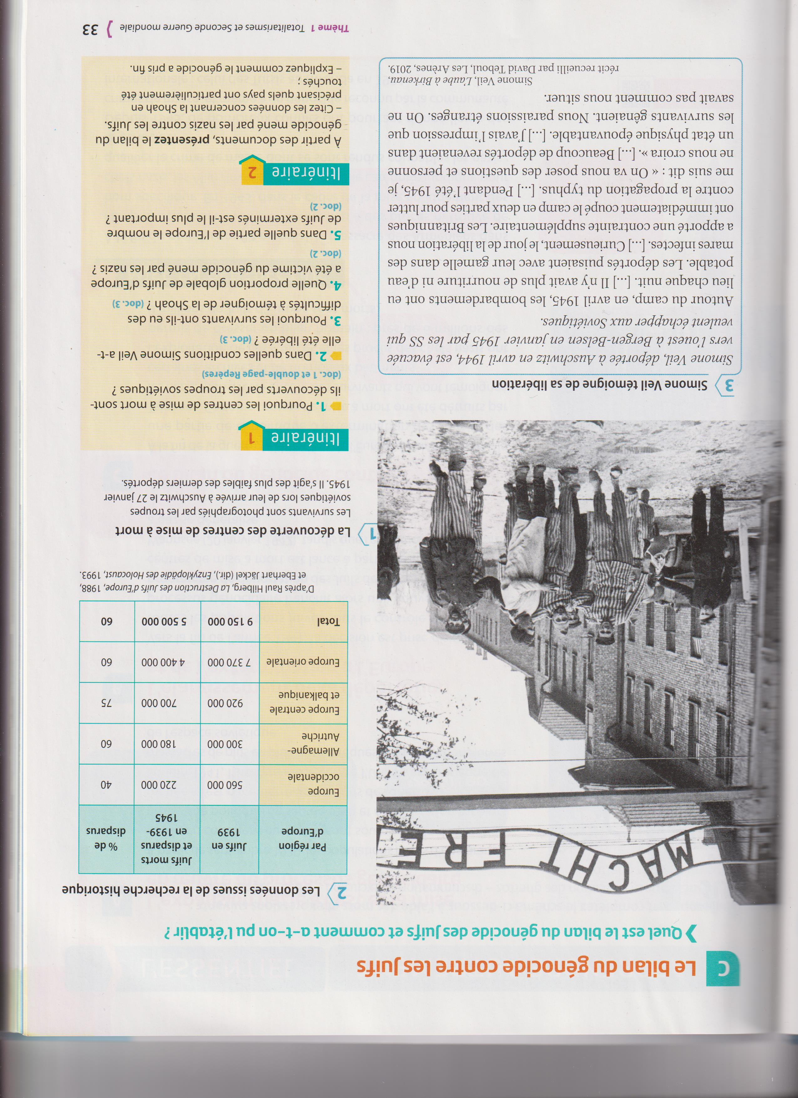
Le bilan du génocide contre les Juifs
Document 1 : La découverte des centres de mises à mort
Ce sont les troupes Soviétiques qui ont libéré l’essentiel de l’Europe occupée par les nazis, et, tout particulièrement l’Est. C’est pourquoi, durant leur progression vers Berlin, elles ont découvert les centres de mise à mort.

Slide 15

Le bilan du génocide contre les Juifs
Document 3 : Simone Veil témoigne de sa libération
Simone Veil
(1927 – 2017)

Slide 16
Le bilan du génocide contre les Juifs
Document 3 : Simone Veil témoigne de sa libération
Face à l’avancée des Soviétiques, les nazis évacuent une partie des déportés d’Auschwitz vers un autre camp en Allemagne pour les utiliser comme esclaves. Simone Veil survit à cette « marche de la mort ». Elle est libérée par les forces anglaises qui ont occupé l’ouest de l’Allemagne avec les forces américaines et françaises libres. De nombreux déportés ne survivront pas à cause des épidémies comme celle du typhus ou des effets de la sous-nutrition.

Slide 17
Le bilan du génocide contre les Juifs
Document 3 : Simone Veil témoigne de sa libération
L’expérience des camps de la mort apparait aux yeux de Simone Veil incommunicable : les crimes et les horreurs qui y ont été perpétrées échappent à l’entendement humain. A cela s’ajoute le sentiment que leur état de survivant suscite un malaise et que la société n’est pas réceptive à leurs témoignages et à leurs souffrances

Slide 18
Le bilan du génocide contre les Juifs
Document 2 : Les données issues de la recherche
60% des Juifs d’Europe ont été exterminés par les nazis durant la Seconde Guerre mondiale.

Slide 19
Le bilan du génocide contre les Juifs
Document 2 : Les données issues de la recherche
C’est en Europe orientale que le nombre de Juifs exterminés est le plus important : 4,4 millions de victimes sur les 5,5 millions de victimes totales.

Slide 20
= Extermination planifiée et systématique d’un groupe en raison des caractéristiques (nationale, ethnique, religieuse) qui forment son identité
CONCLUSION
Les étapes du processus qui a conduit au génocide des populations juives d’Europe
Mein Kampf
(1925)
+ Lois de Nuremberg
(1935)
+ Nuit de Cristal (1938)
Contexte de guerre à l’Est : accélération des déportations et de l’assassinat par différents moyens (groupes mobiles de tuerie, centres de mise à mort, conditions de vie en camp de concentration)
« Exportation » des pratiques nazies en Europe avec l’aide des pays collaborateurs
(comme la France de Vichy)
Ghettoïsation, exclusion,
boycott
1933
1938
1941
1945
Phase d’exclusion
Phase de persécution
Phase d’extermination
Une extermination « programmée »

Slide 21
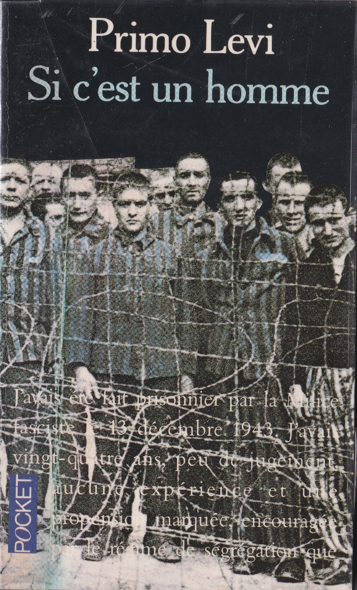
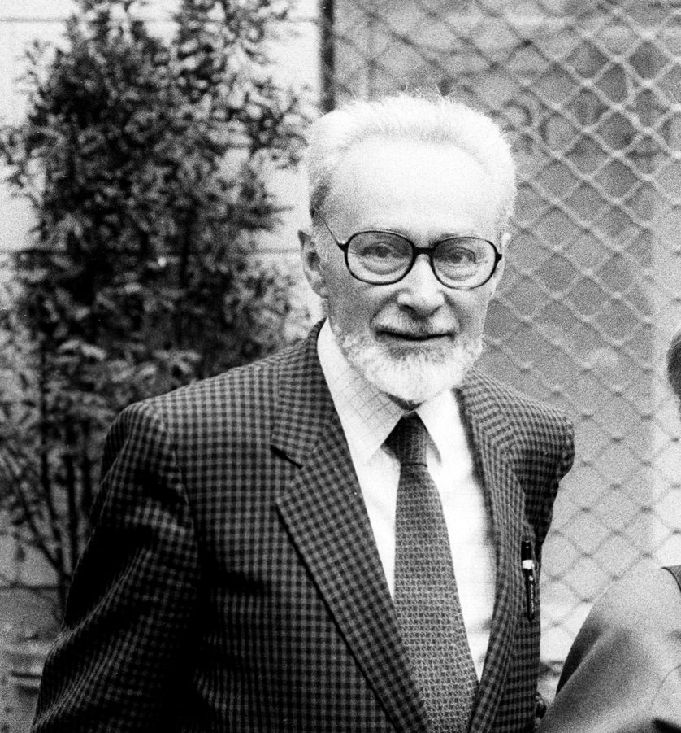
1919-1987

